Slide 1
Autoencoder

Slide 2
문제 의식
대부분의 데이터는 소수의 변수로 표현할 수 있다
성격 형용사: 수 천개 = 성격요인: 5개 + 1~2개
차원 축소: 데이터를 소수의 변수로 표현하는 것
예: 요인분석(FA), 주성분분석(PCA)

Slide 3
차원 축소의 용도
시각화
많은 변수를 가진 데이터 → 2차원으로 축소 → 시각화
노이즈 제거
차원이 축소되면 주요한 특징만 남음 → 노이즈 제거
유사성
작은 차원에서 비교가 더 쉽고 정확할 수 있음
데이터 생성
차원 축소 → 약간의 변화 → 원래 차원으로 복구
Notes:
- 시각화에서 변수가 많다 => 차원이 크다 => 보기가 힘들다 => 차원을 2차원으로 줄인다.
- 차원이 많다. 노이즈가 많을 확률이 높다.
- 차원을 줄일때는 가능한 내용을 많이 담을 수 있도록 차원을 줄인다.

Slide 4
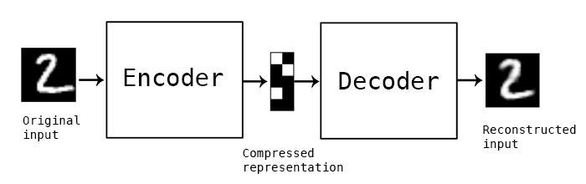
Autoencoder
Auto- 자신의
Encoder 부호화

Slide 5
Autoencoder의 구조
입력층
출력층
은닉층
은닉층
코드
Notes:
입력 : 784개의 점
출력 : 784개의 점
중간으로 갈수록 줄어든다.

Slide 6
사례

Slide 7
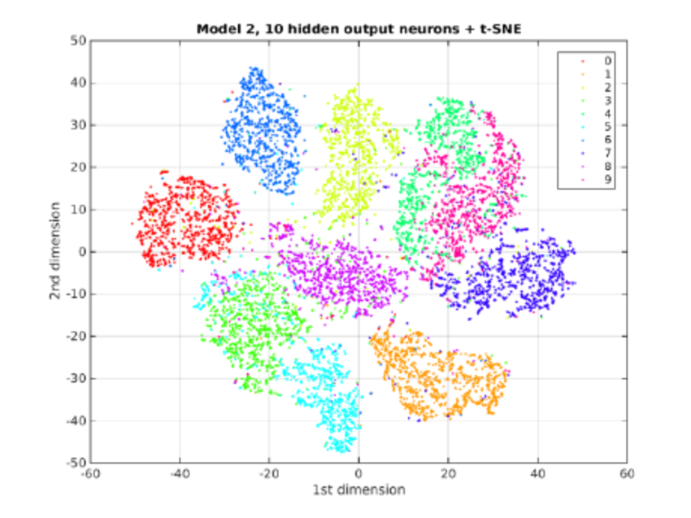
시각화

Slide 8
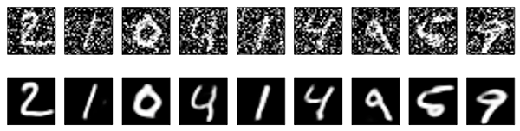
노이즈 제거

Slide 9
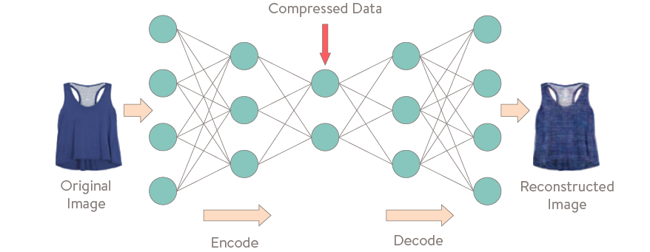
데이터 생성 (1/2)

Slide 10
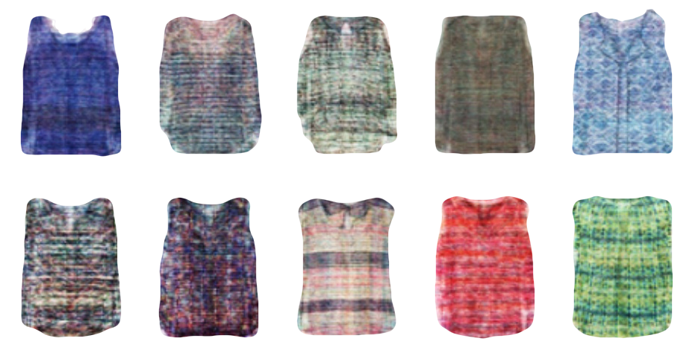
데이터 생성 (2/2)

Slide 11
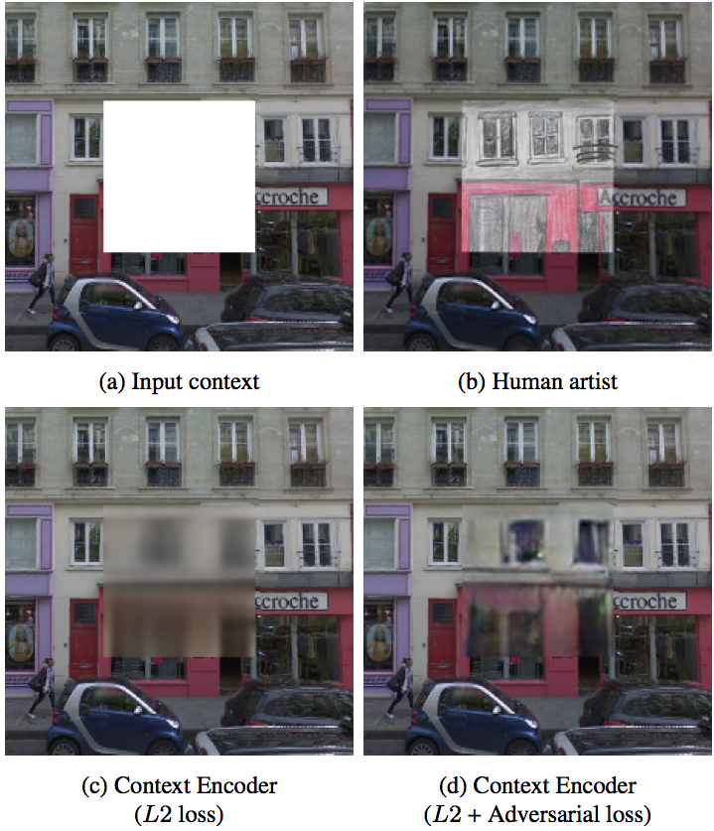
이미지 복원

Slide 12
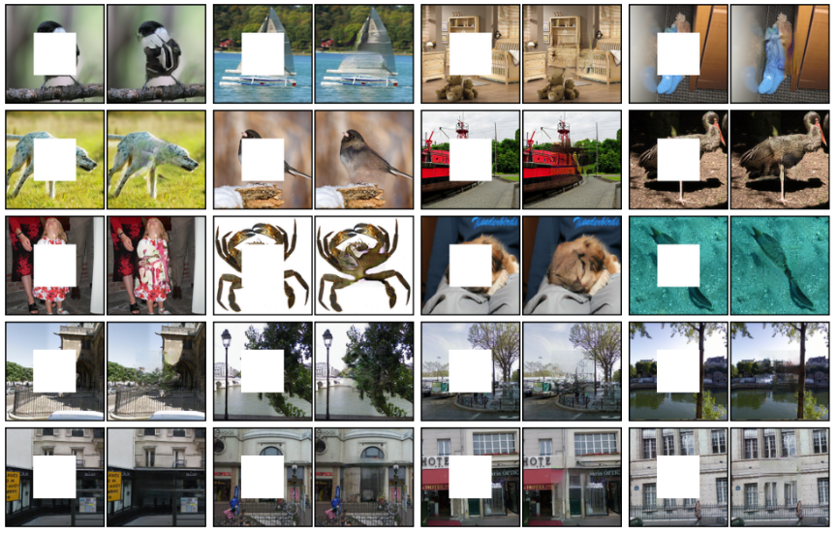
이미지 복원

